Slide 1

GIT
Setembro/2020

Slide 2
O que é
Framework para controle e versionamento de códigos
Repositório local vs repositório remoto
Master vs branches

Slide 3
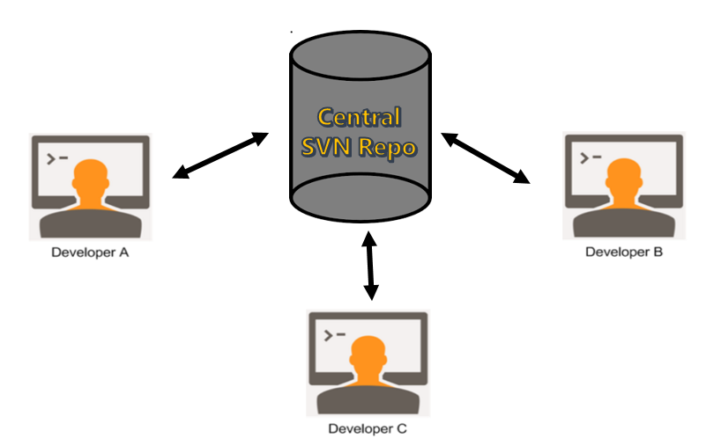
Repositório centralizado

Slide 4
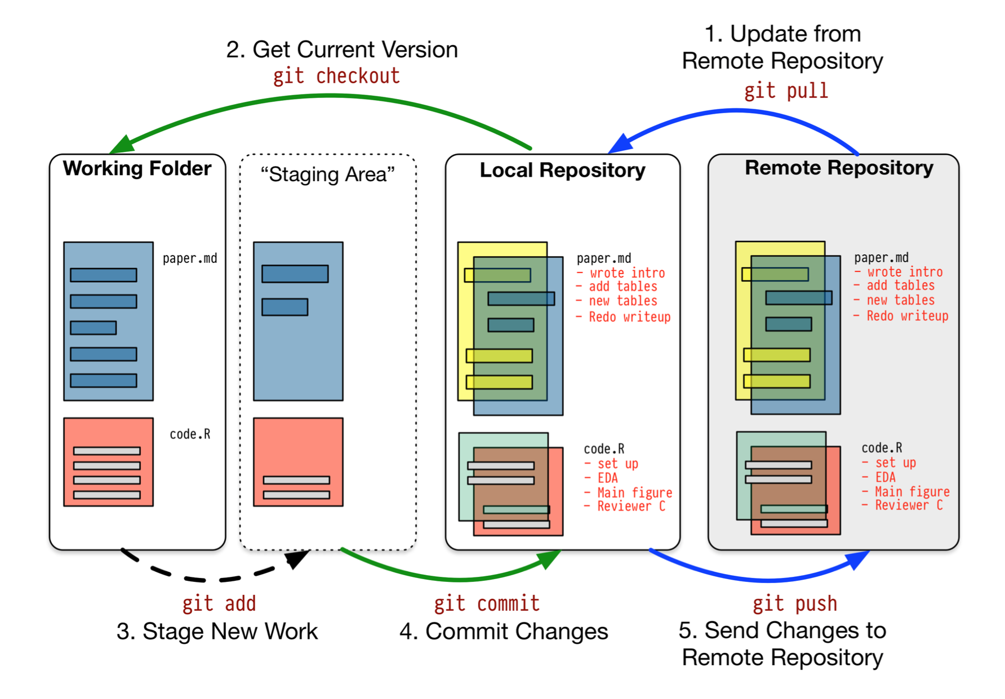
Transporte

Slide 5

Branches (ramos)

Slide 6
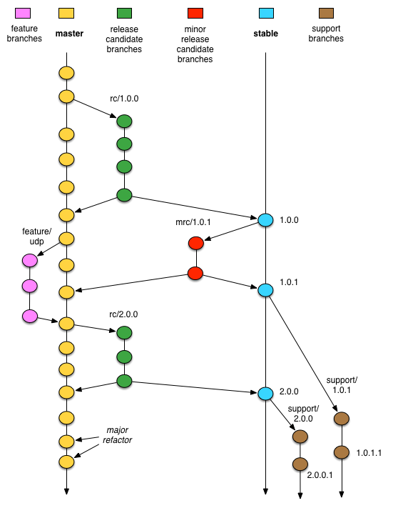
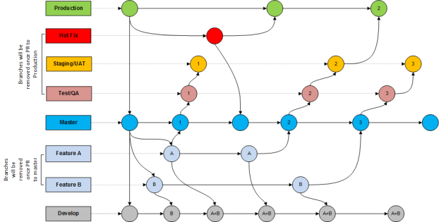
Branches (ramos)

Slide 7
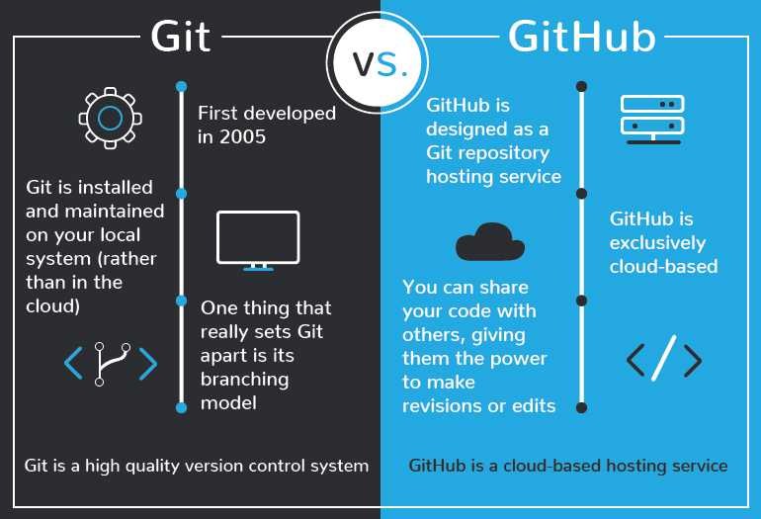

Git vs serviço git

